Slide 1
Отряд «Кибердружина»
при Молодежной этнической Палате администрации Минераловодского городского округа

Slide 2
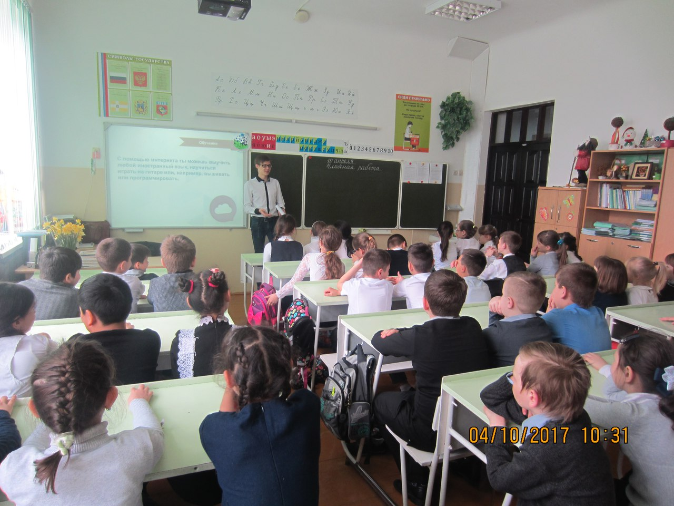
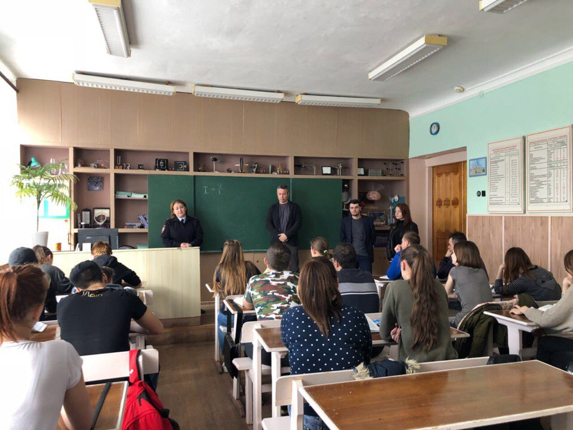
Акция «Безопасный интернет»

Slide 3
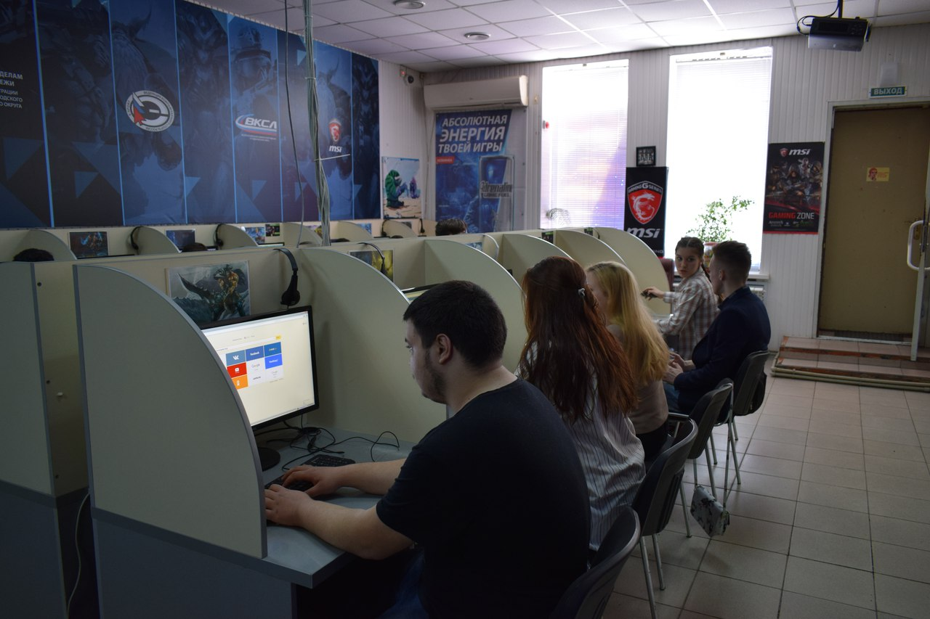
Акция «СТОП НАРКОТИК»

Slide 5
Цель отряда «Кибердружина»
Поиск в сети Интернет материалов, содержащих запрещенную на территории Российской Федерации информацию

Slide 6
Что такое
«Кибердружина»?

Slide 7
Кто может войти в состав отряда «Кибердружина»?
18 +
Ответственные
Социально-активные
Командоориентированные

Slide 8
Задачи отряда
«Кибердружина»

Slide 9
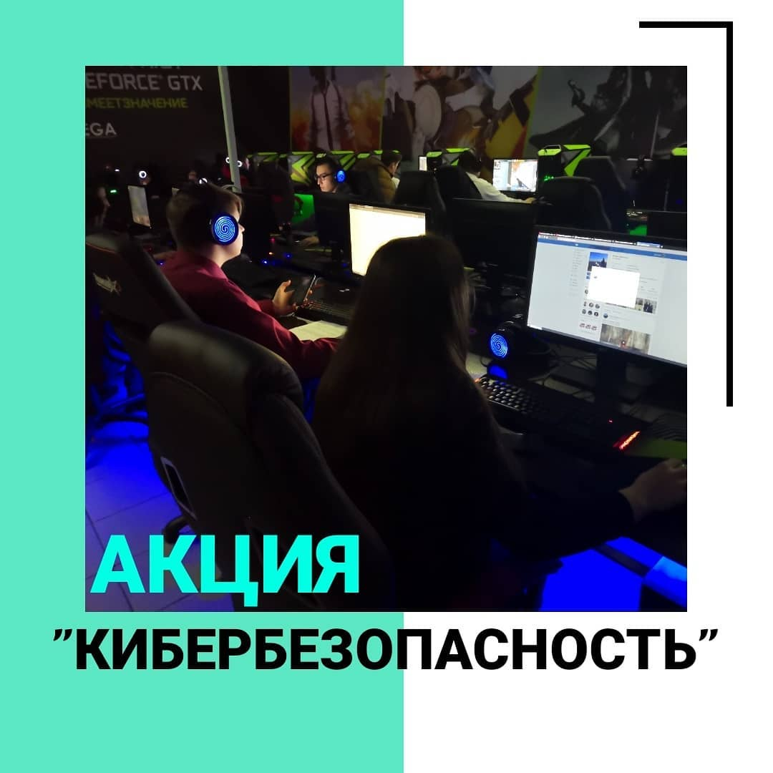

Slide 10
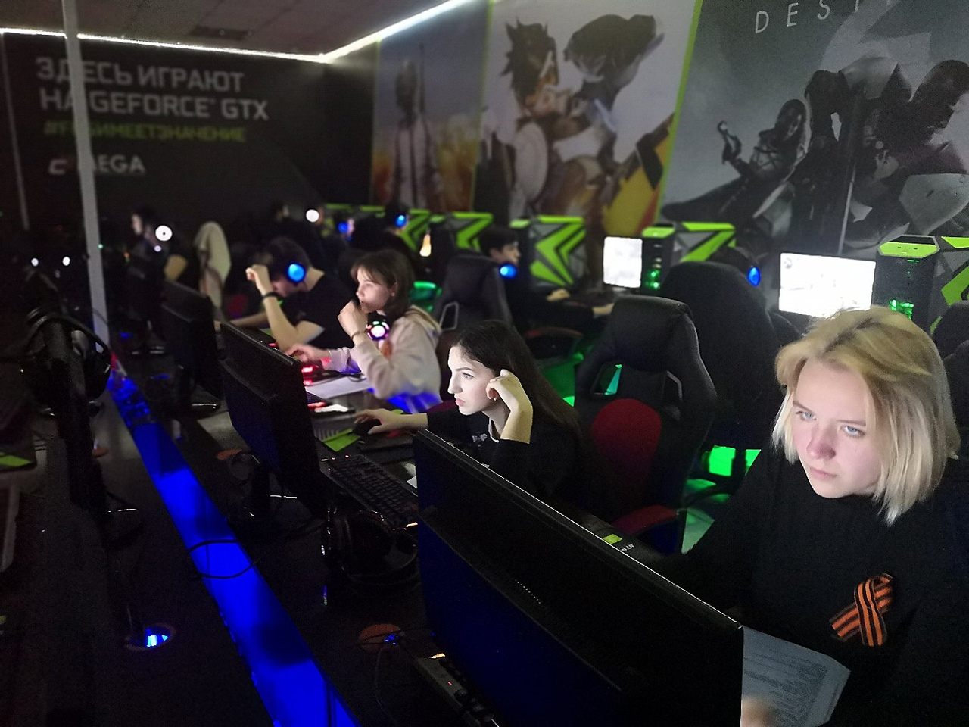

Slide 11
Порядок проведения акции
Поисковые системы
(Яндекс, Google, Mail, Rambler и т.д.)
Социальные сети (ВКонтакте, Instagram, Одноклассники, Telegram, Twitter, Facebook и т.д.)
Ключевые слова
(теги для поиска)
URL-ссылка
и Скриншот страницы, где содержится провокационный или запрещенный контент)

Slide 12
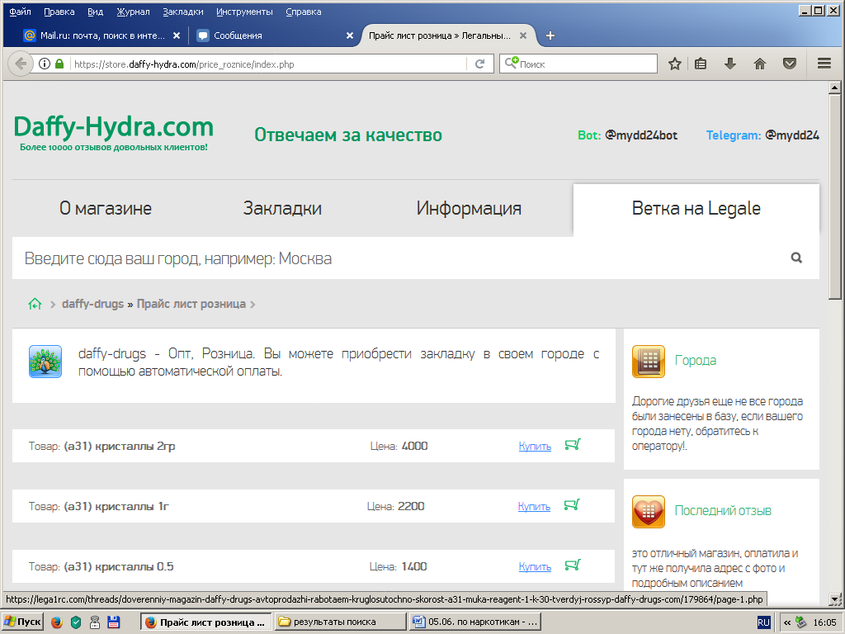

Slide 13
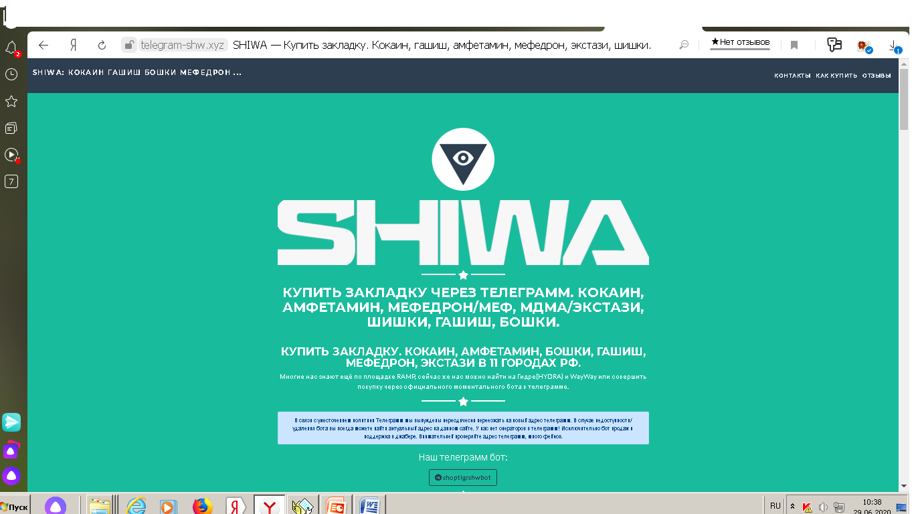

Slide 14
Материалы для работы
Методическое пособие в формате презентации для наглядного обзора алгоритма поиска
Инструкция к поиску, включающая в себя основные теги для поиска и форму отчетности
Теги для поиска материалов, в том числе, Федеральный список экстремистских материалов Минюста России

Slide 15
Итоги за 2021 года
8 АКЦИЙ
50 РЕСУРСОВ, ПРОПАГАНДИРУЮЩИХ УПОТРЕБЛЕНИЕ И РАСПРОСТРАНЕНИЕ НАКРОТИЕСКИХ И ПСИХОТРОПНЫХ ВЕЩЕСТВ
59 РЕСУРС, ПРОПАГАНДИРУЮЩИЙ ЭКСРЕМИЗМ И ТЕРРОРИЗМ

Slide 16
Спасибо за внимание!

